Slide 1
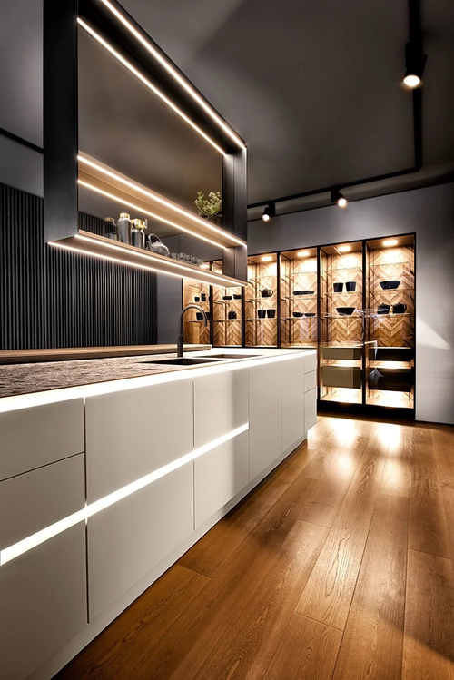
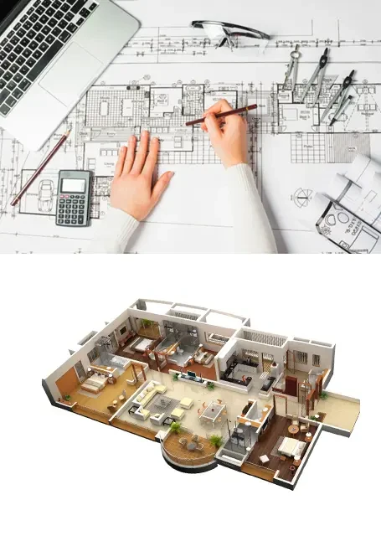
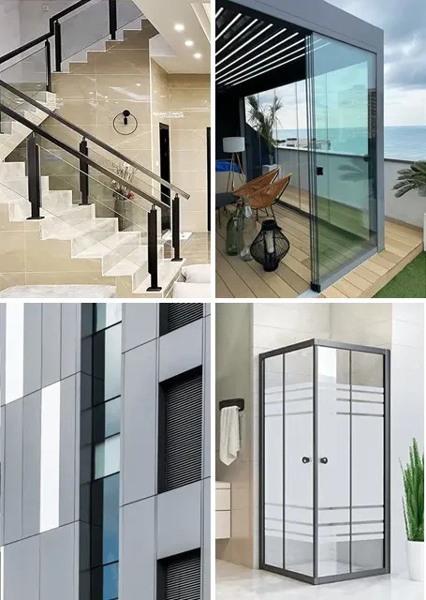
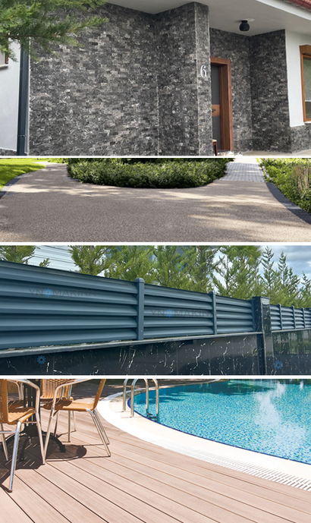
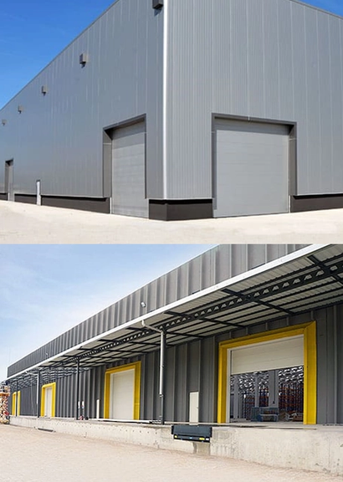


2026 ЯНУАРИ
Каталог на продуктите
www.iduvan.com

Slide 2
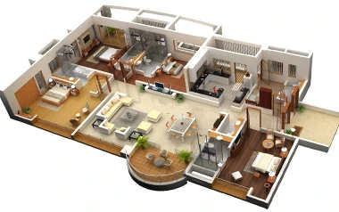

Съдържание
Ние сме вашият партньор за решения за вашия проект.
Нашият кратък преглед
Нашите продуктови групи
Производство на интериорни мебели
Кухня
Баня
Съблекалня и гардероб
Телевизионен блок
Гардероби за антре
Кликнете тук за бърз достъп до страниците.
Вътрешна врата
Външна врата
Архитектура и интериорен дизайн
Алуминиеви и стъклени системи
Екстериорни продукти и системи
Декинг
Метална Oграда
Каменен килим
Естествени стенни камъни
Системи за индустриални врати
Комплект легло и основа
Комуникация

Slide 3
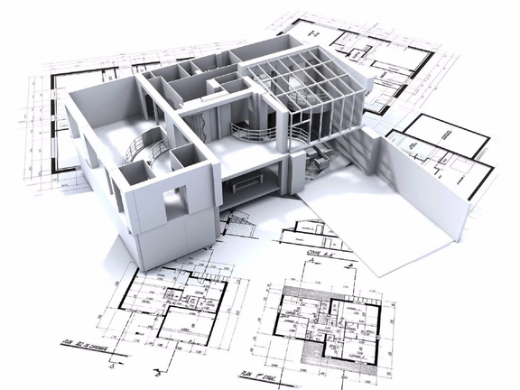
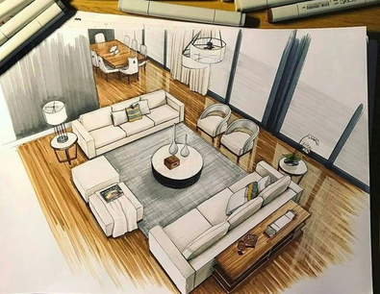
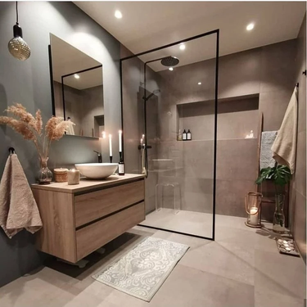
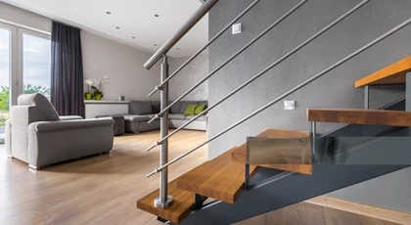
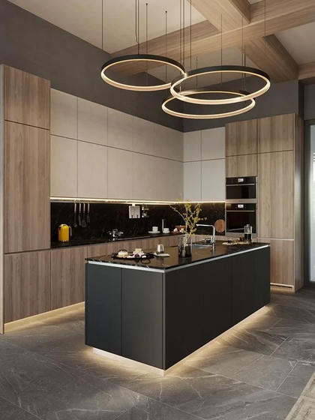
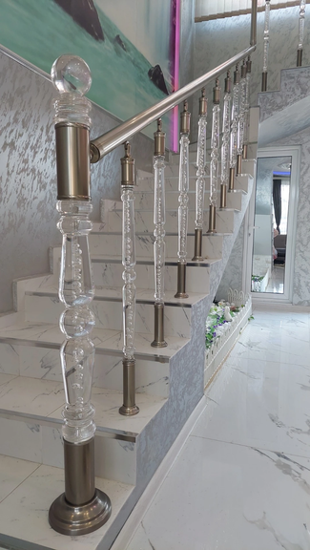
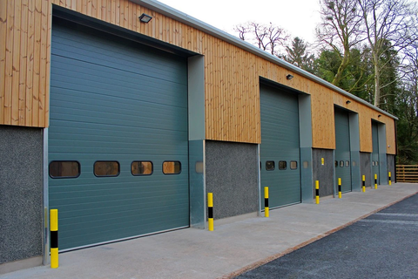
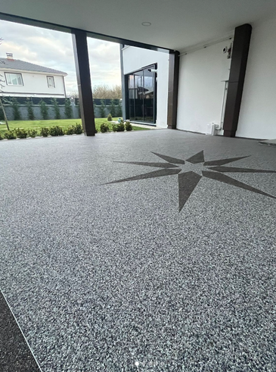
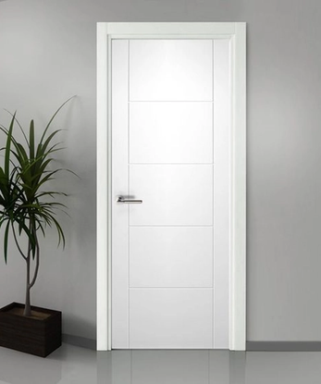
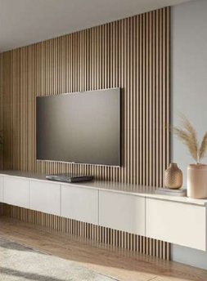
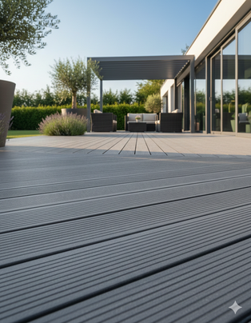
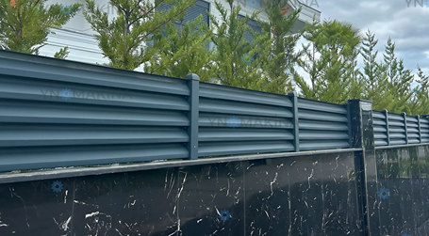
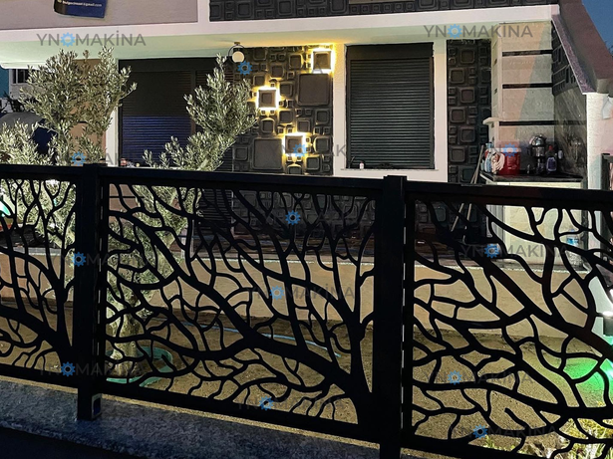
Нашият кратък преглед
Като iDuvan и MT Architecture and Design, ние се стремим да доставяме продуктите, от които се нуждаят вашите сгради, на най-конкурентни цени и при най-благоприятни условия.
Приоритизирайки нашата надеждност, ние се ангажираме да доставяме продуктите, които заявите, при посочените от вас условия, благодарение на дългогодишния ни опит.
Във всички наши проекти се фокусираме върху изчистени линии, качествена изработка и устойчиви материали, за да създаваме красиви и практични мебели. Всеки дизайн отразява нашия ангажимент към издръжливост, комфорт и естетическа хармония.
Това обобщение обхваща нашата визия и ръководи нашия творчески процес. Ние проектираме и доставяме продукти за модерна, стилно ориентирана клиентела, търсеща продукти, които безпроблемно се интегрират в жилищни, търговски или хотелски пространства. Всяка мебел ще бъде в съответствие с вашата брандова идентичност, предлагайки последователна и целенасочена колекция.

Slide 4

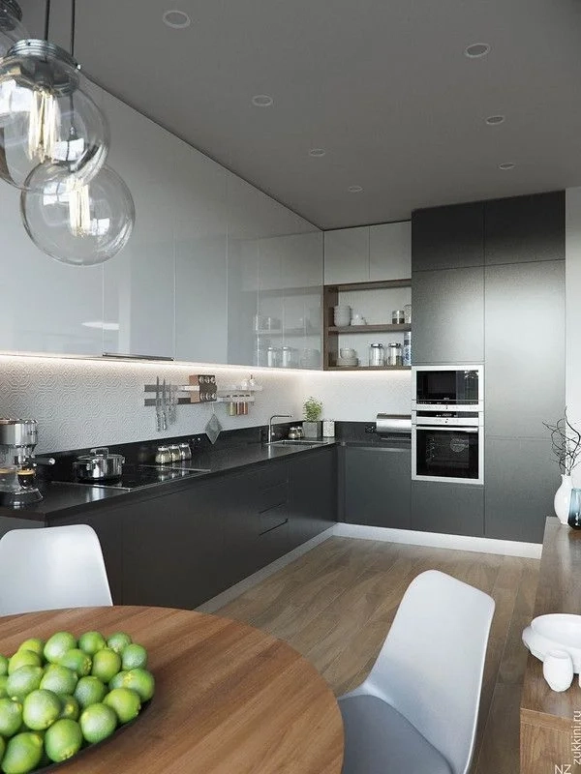
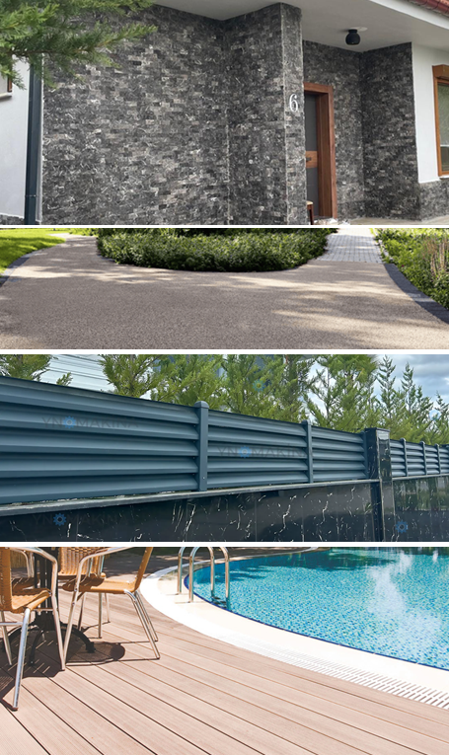

Нашите продуктови групи
Производство на интериорни мебели
Архитектура и интериорен дизайн
Алуминиеви и стъклени системи
Екстериорни продукти и системи
Системи за индустриални врати

Slide 5
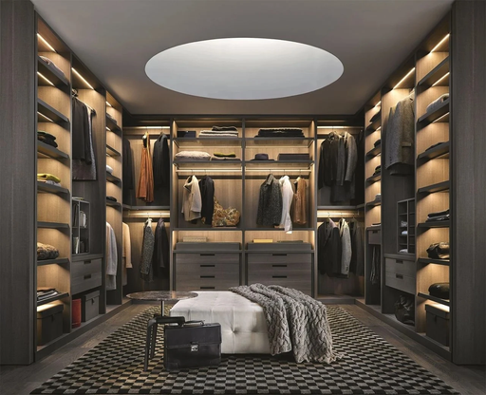
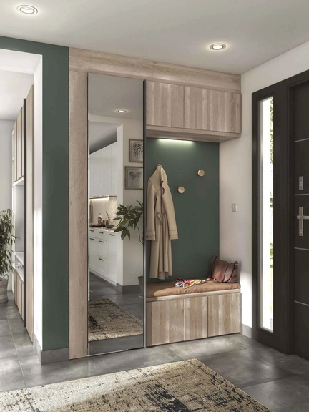
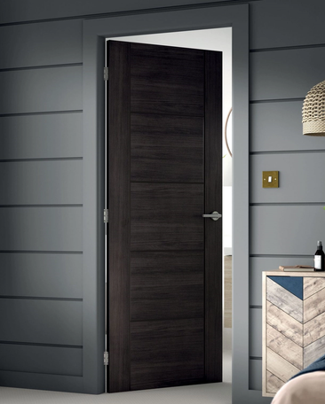
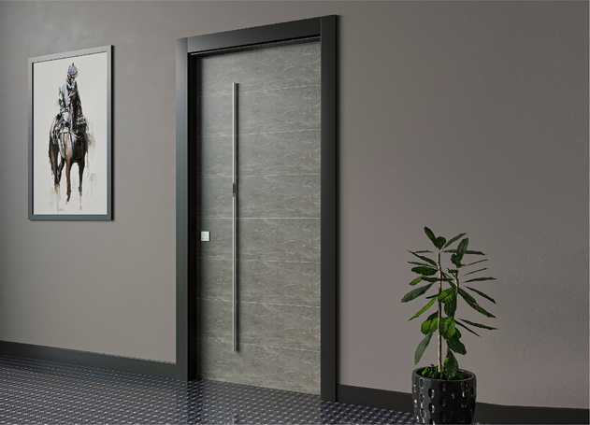
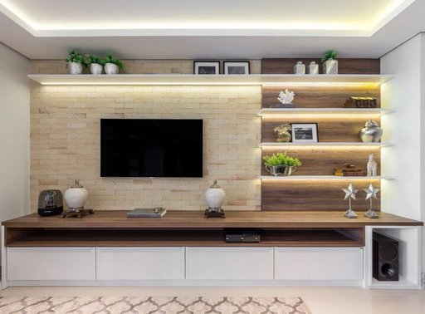
Производство на интериорни мебели
Кликнете тук за продукти.

Slide 6
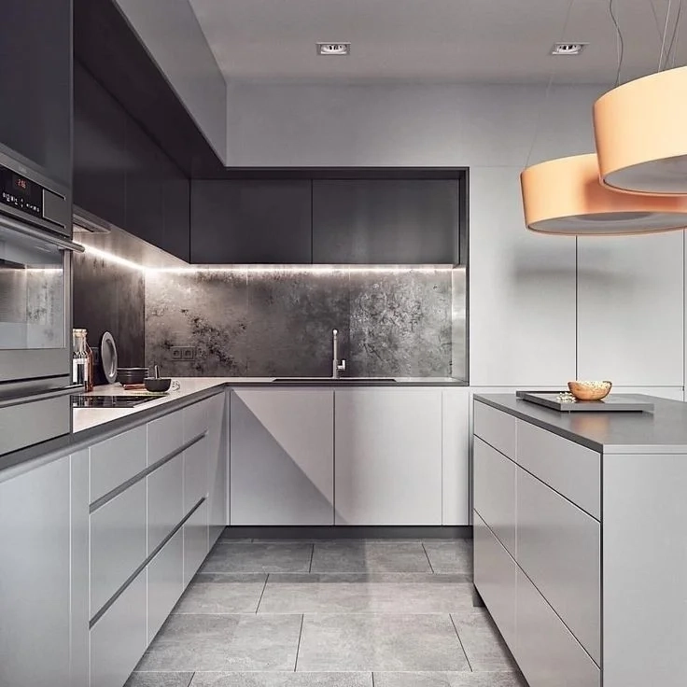
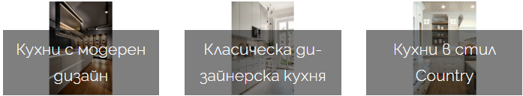
Производство и монтаж
Кухня
Декорацията на кухнята е един от най-важните проблеми, който изисква специално внимание. Прекарвайки по-голямата си част от ежедневието в кухните си, те са скрит ключ към нашето спокойствие и щастие. Големи или малки, в безкрайна и богата гама от цветове, вид и естетика, с нашите функционални кухни ви очакват забавни моменти.
Следвайки световната мода, нашата компания прави дизайн на специални кухненски шкафове, кухненски плотове, кухненски плочки, специфични за вашите вкусове.
Кликнете тук за продукти.
www.iduvan.com

Slide 7
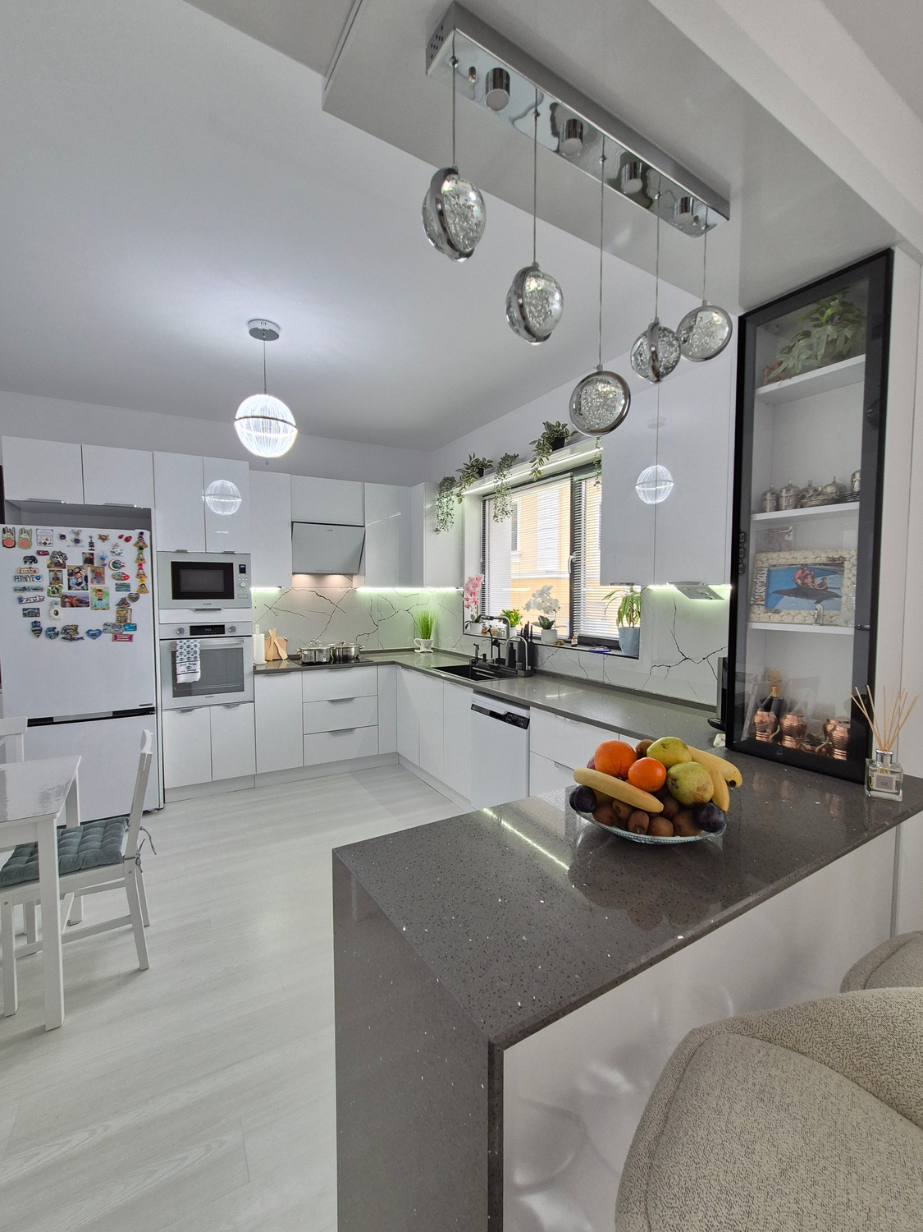
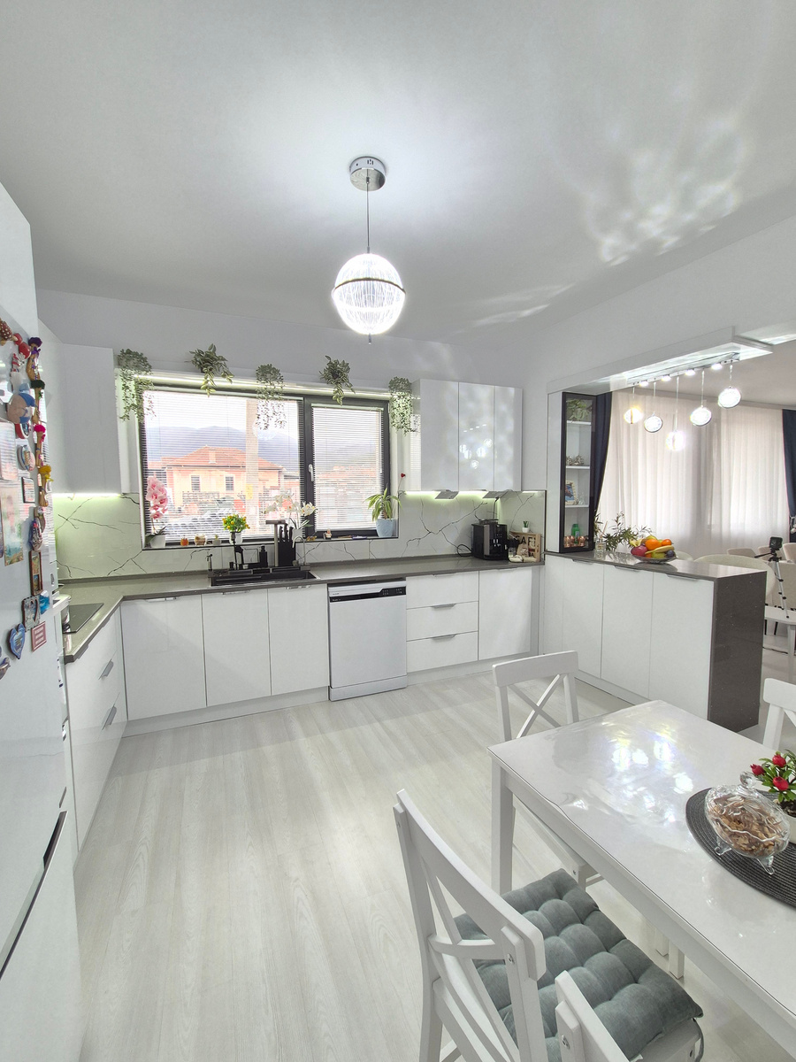
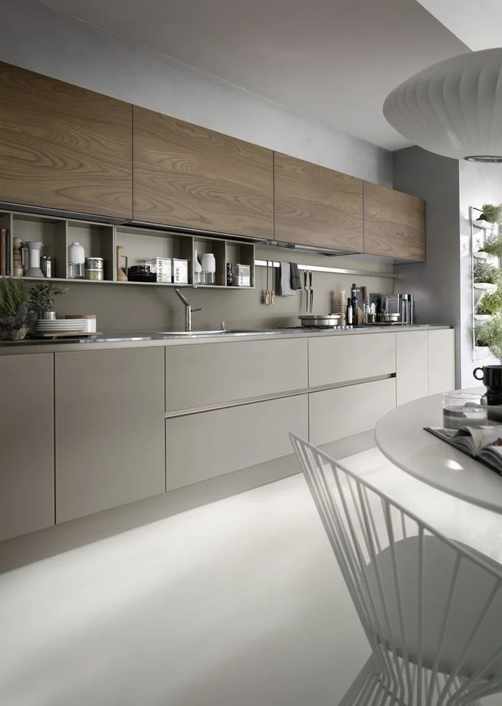
Кухня
Производство и монтаж
www.iduvan.com

Slide 8
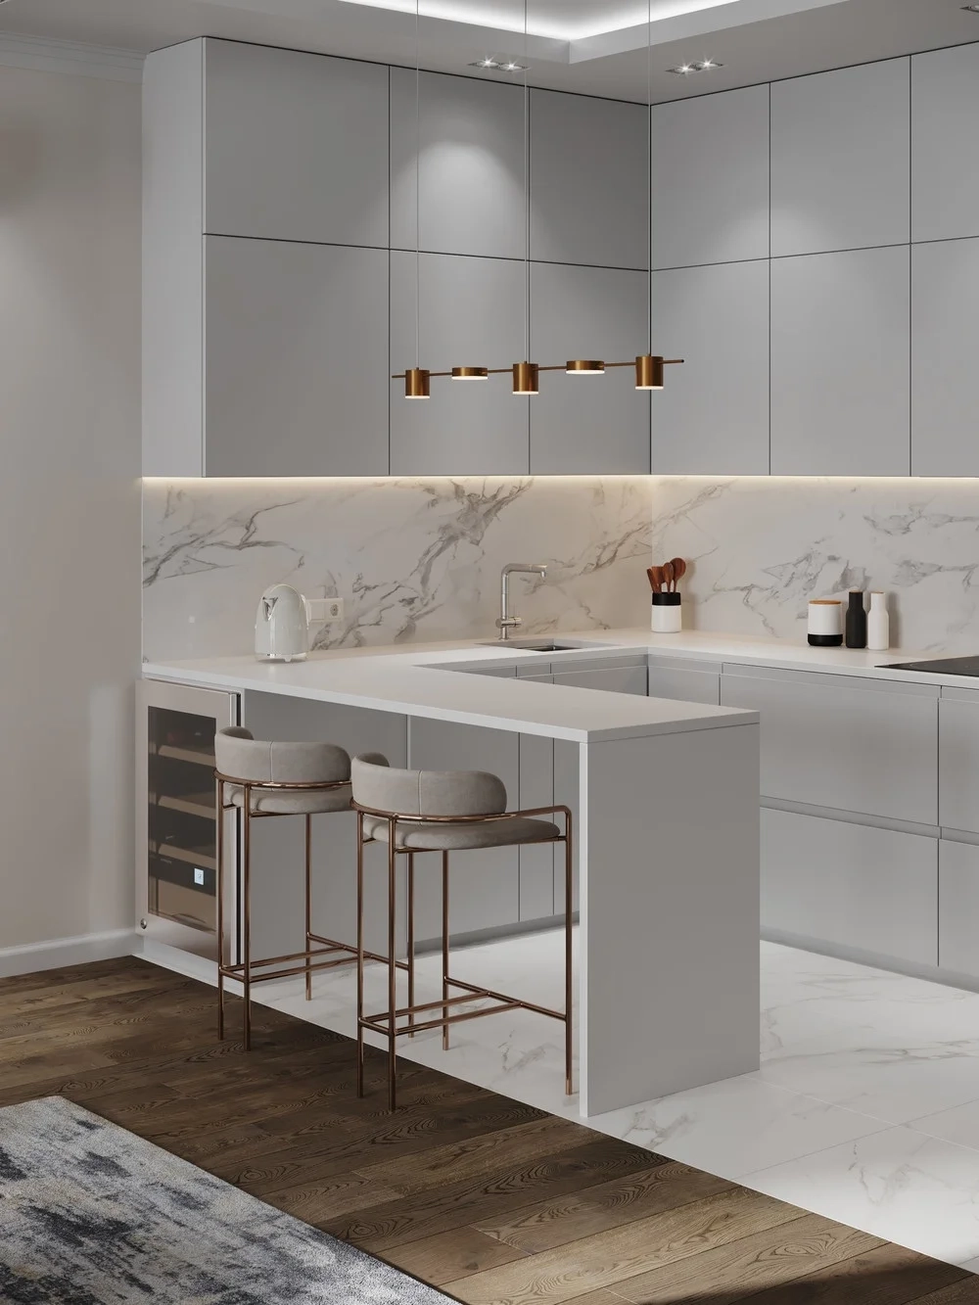
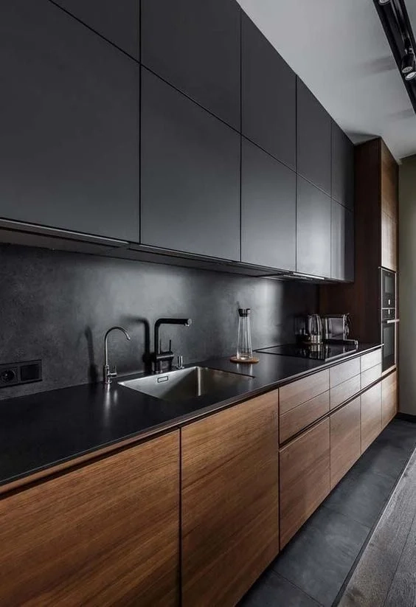

Кухня
Производство и монтаж
www.iduvan.com

Slide 9
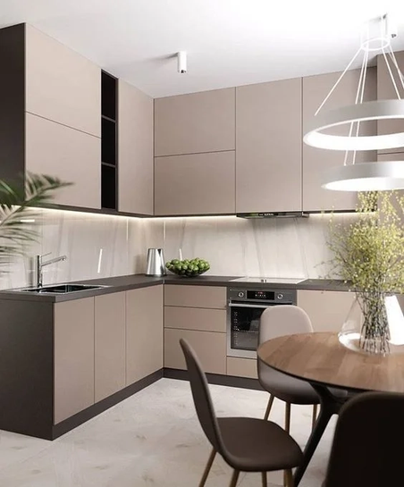
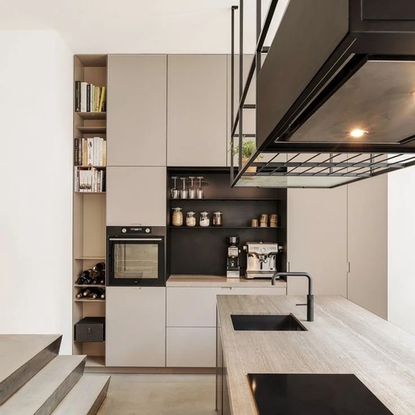
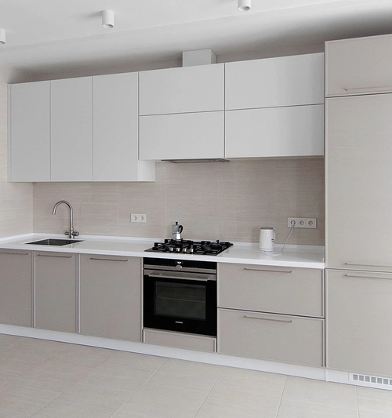
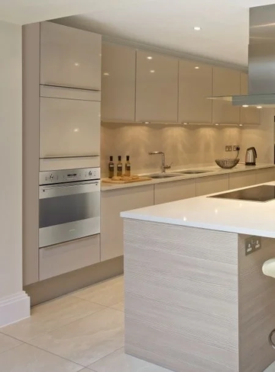
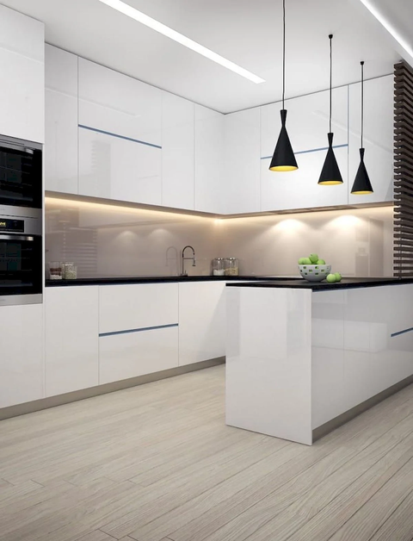
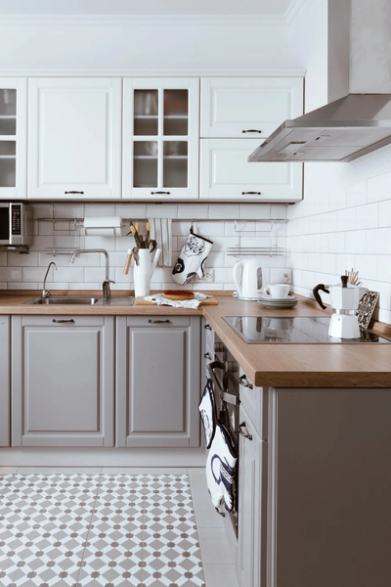
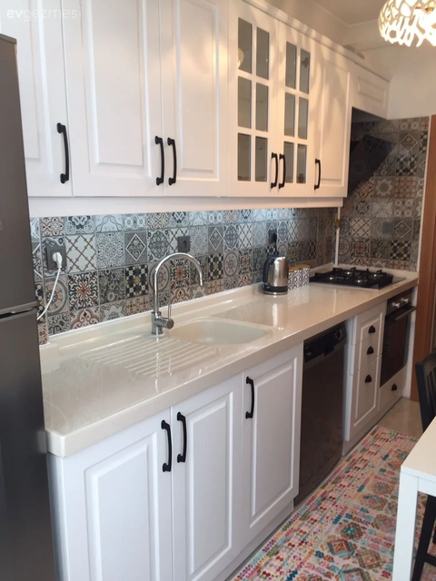
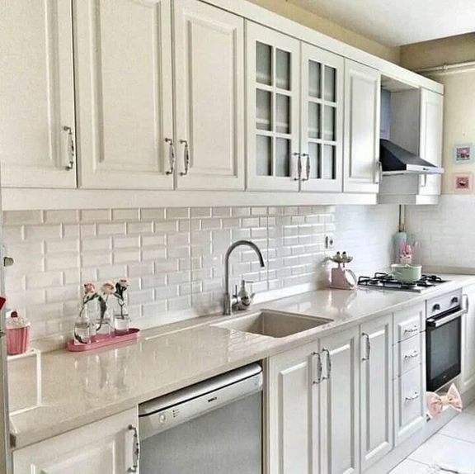
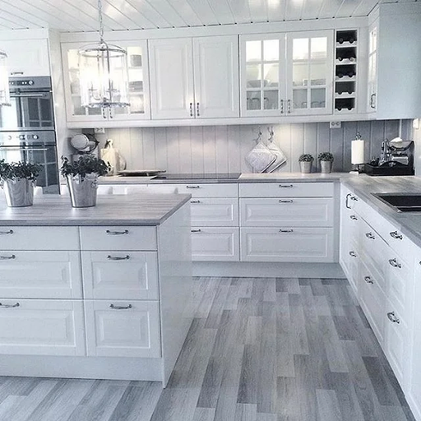
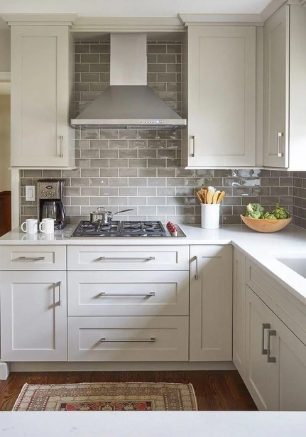
Кухня
Производство и монтаж
www.iduvan.com

Slide 10
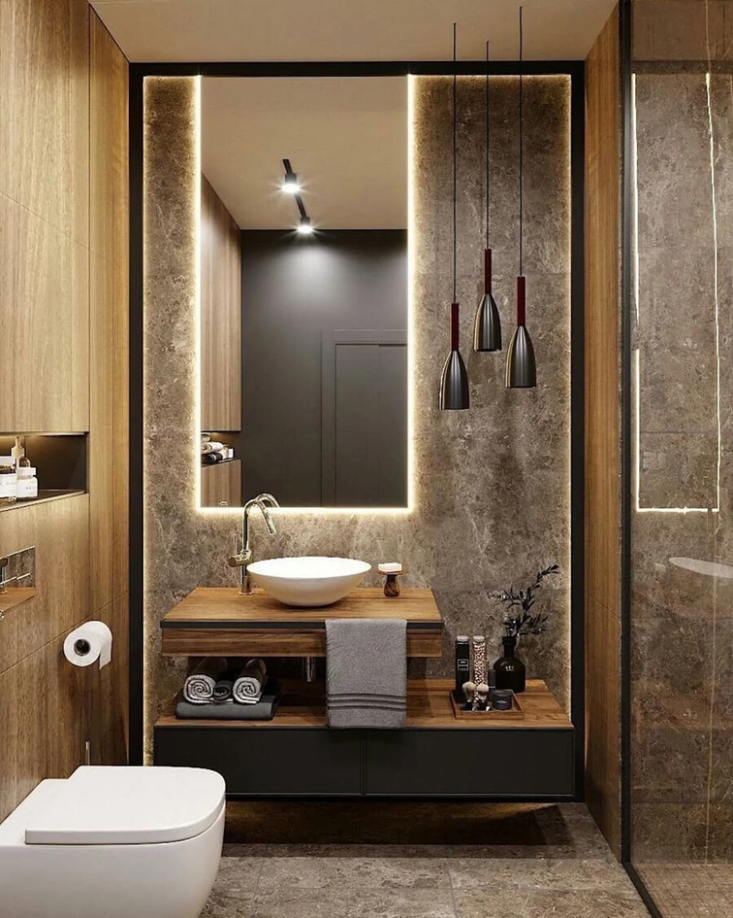
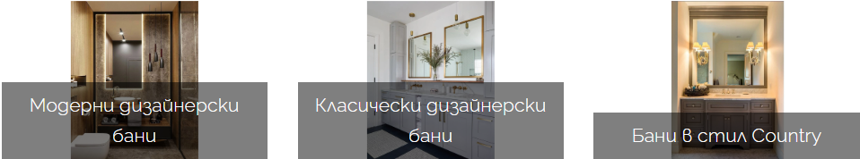
Производство и монтаж
Баня
Баните са помещенията, в които сутрин отваряме очи, приготвяме се за предстоящия ден и вечерите, когато премахваме умората от натовареното ежедневие. Времето, докато сме под душа, е време, през което оставаме насаме, намираме спокойствие и чистота. Важно е банята да бъде проектирана и декорирана добре, за да отговаря напълно на нашата естетика и функционалност.
Кликнете тук за продукти.
www.iduvan.com

Slide 11
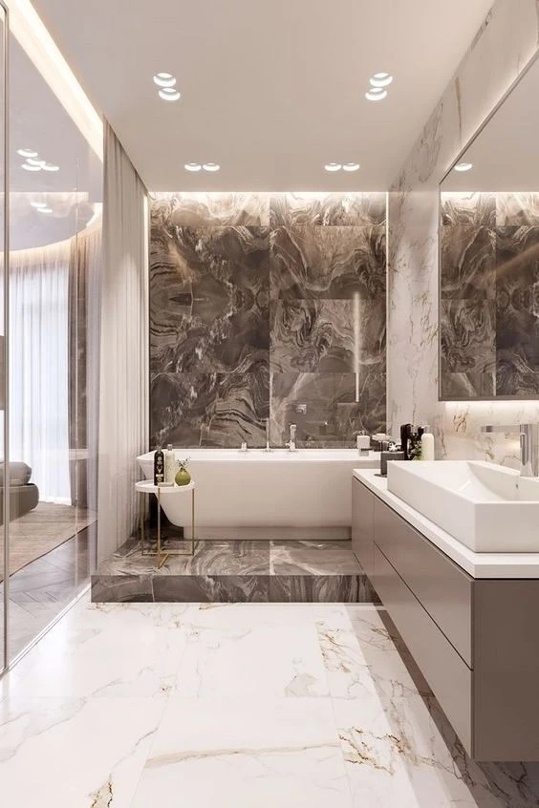
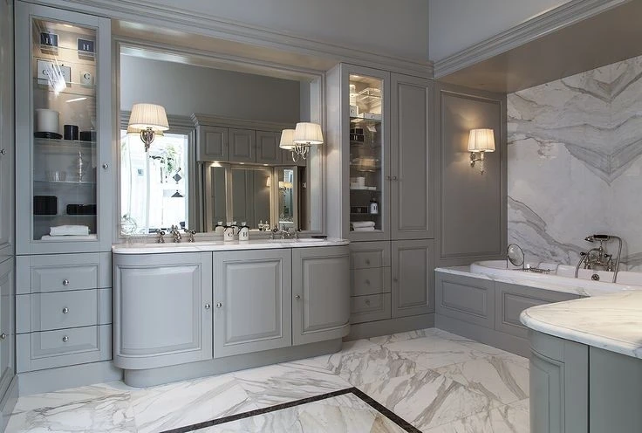
Баня
Производство и монтаж
www.iduvan.com

Slide 12
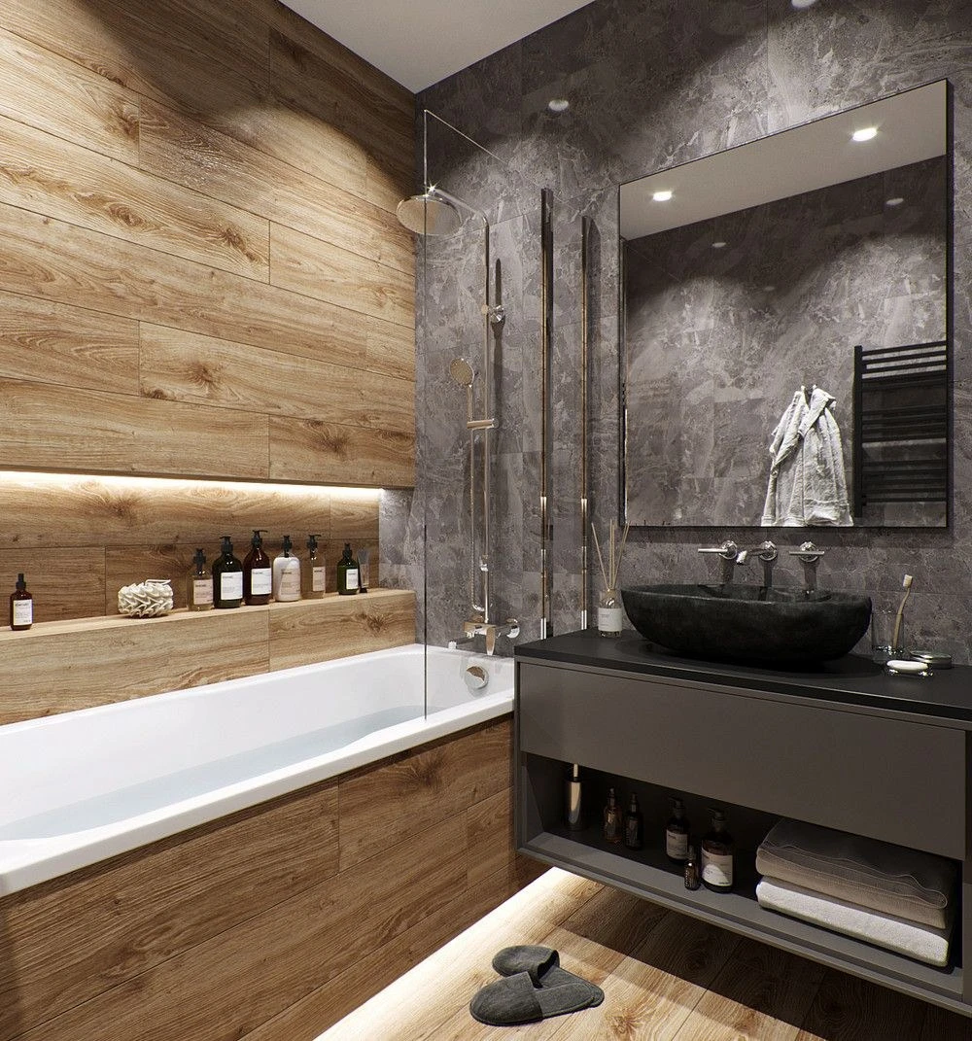
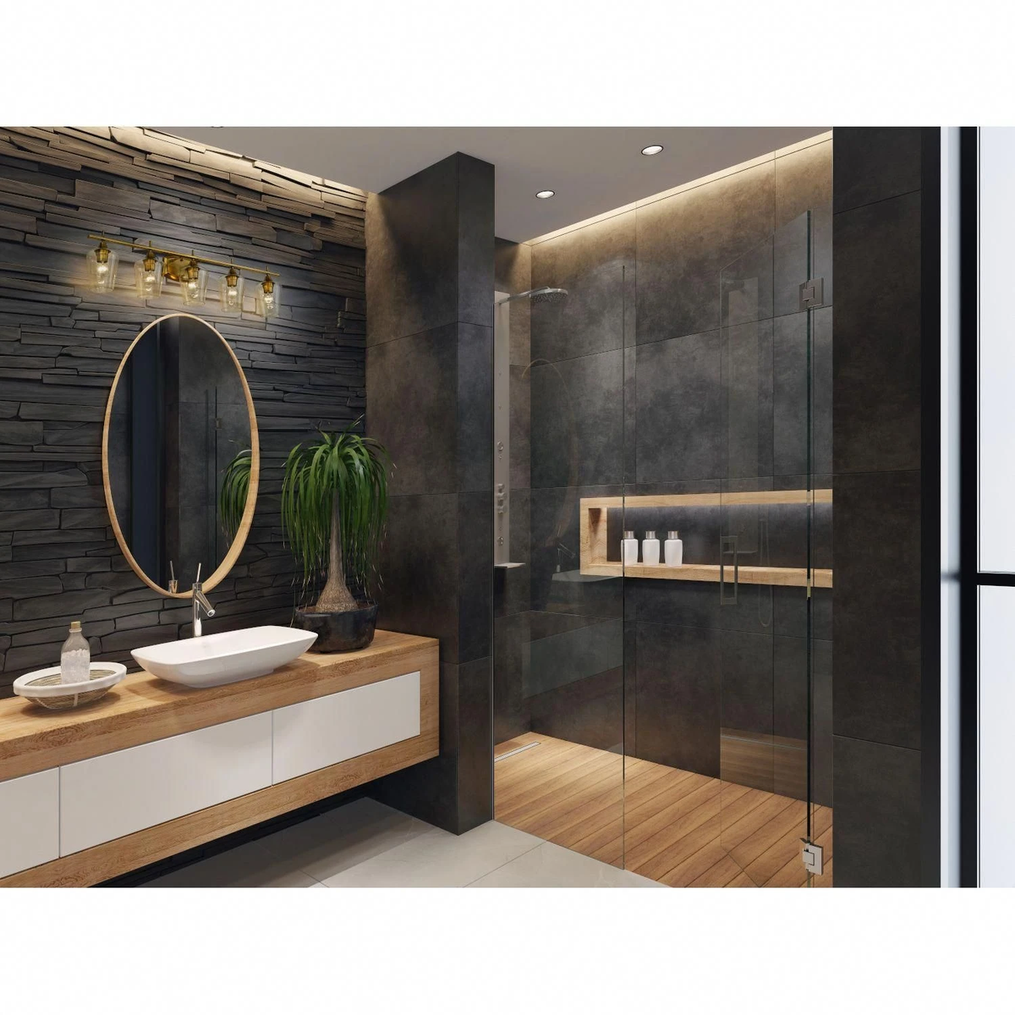
Баня
Производство и монтаж
www.iduvan.com

Slide 13
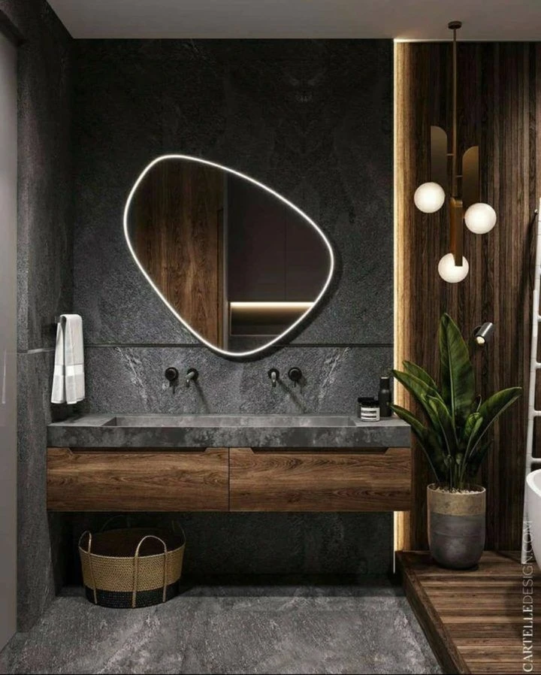

Баня
Производство и монтаж
www.iduvan.com

Slide 14


Производство и монтаж
Съблекалня и гардероб
Въпреки, че винаги имате нужда от място за вещите, не бихте искали да купите гардероб, който не си побира в стаята, както и гардероб, който не отговаря на нуждите ви. Поради тази причина започнете с измерването на зоната, където планирате да поставите гардероба или шкафа за дрехи.
Поради малките размери на някои спални, може вместо гардероб да се използва друга стая за съблекалня и съхранение на дрехи. Ако искате да разположите гардероб в стаята, която ще се използва като дрешник или съблекалня, е нужно да се измерят размерите на това помещение.
С измерените размери може да разгледате най-подходящите за вас модели в мебелните магазини.
Кликнете тук за продукти.
www.iduvan.com

Slide 15




Съблекалня и гардероб
Производство и монтаж
www.iduvan.com

Slide 16


Производство и монтаж
Телевизионен блок
Докато гледате любим филм или следите спортен мач, виждате не само екрана на телевизора си, а нещо повече. Мястото на телевизора е специален кът на стената, който е декориран и осветен като произведение на изкуството. С поставяне на игрални конзоли, системи за кино и звук, допълнително се разширява мястото до телевизора.
Пространството, което ще заема телевизора е от голямо значение. Важно е да се избере TV секция според нуждите на помещението.
Ако имате голям дом е важно да изберете модулни системи. С модулната система може да добавяте допълнителни аксесоари и периферия към телевизора.
Кликнете тук за продукти.
www.iduvan.com

Slide 17










Телевизионен блок
Производство и монтаж
www.iduvan.com

Slide 18


Производство и монтаж
Гардероби за антре
Когато влизате в дома си, предверието или коридора, ако ви се струват празни и се отегчавате, това означава, че е дошло време да си вземете портманто. Входът на дома ви ще изглежда подреден и красив.
Ако държите на дизайна вкъщи трябва да избирате много внимателно мебелите. Още с влизането вътре, първо виждате мебелите в предверието, те трябва да бъдат както практични, така и по вашия вкус.
Кликнете тук за продукти.
www.iduvan.com

Slide 19




Гардероби за антре
Производство и монтаж
www.iduvan.com

Slide 20


Продажби и монтаж
Вътрешна врата
Служеща за преминаване между помещенията, вратите се произвеждат от материали като дърво, желязо или алуминий. Това е историческо приспособление, използвано в повечето култури и нации. Вратата не се състои само от секцията на крилото, също така има и каса и панти, които елементи позволяват на вратата да функционира.
Използва се за безопасност и изолация. Важна е функцията за заключване и отключване. Освен това трябва да се избере правилният модел за изолация на топлина и шум.
Кликнете тук за продукти.
www.iduvan.com

Slide 21









Вътрешна врата
Продажби и монтаж
www.iduvan.com

Slide 22


Продажби и монтаж
Външна врата
Един от най-важните елементи за сигурността на домовете или работните ни места са нашите входни точки: вратите. В тази връзка стоманените врати могат да бъдат идеален избор за мнозина, които търсят сигурност, издръжливост и стил.
Външните врати са проектирани за целите на сигурността и могат да се използват както на закрито, така и на открито. Обикновено са изработени от ламарина или метални плочи, а от вътрешната страна се използват различни материали за увеличаване на издръжливостта и изолацията.
Външните врати се открояват със своята издръжлива конструкция. Тяхната устойчивост на опити за взлом е причина много хора да ги избират.
Кликнете тук за продукти.
www.iduvan.com

Slide 23





Външна врата
Продажби и монтаж
www.iduvan.com

Slide 24




Архитектура и интериорен дизайн

Slide 25


Архитектура
При проектирането на помещение или сграда важно е проектът да се начертае по най-идеалния и функционален начин, както и да изобразява най-точно желанията на клиентите. Също така е важно да се отговори на заявките с голямо внимание като качество, ниска цена и бързо приключване на процеса.
В допълнение към предоставянето на услугата за проектиране и чертане, предоставяме и контролни услуги за по-голяма информираност за клиентите.
www.iduvan.com

Slide 26

Интериорен Дизайн
Вътрешният дизайн трябва да се извършва след дълъг процес на планиране и проучване, както при основите на една сграда, ако колоните се положат погрешно, самата сграда ще си издига неправилно. Точно заради това трябва да се обърне специално внимание и на интериорния дизайн. Нужно е да се избере концепцията много правилно. Най-добри резултати се получават, когато споделите идеите си с интериорен дизайнер, който с голяма компетентност ще помогне да визуализирате желанията си.
Предлагаме ви услугата за проектиране на вътрешен дизайн, ако имате нужда от обзавеждане на новата си къща или просто искате разнообразие и сте решили да обновите дома си.
www.iduvan.com

Slide 27







Продажби и монтаж
Алуминиеви и стъклени системи
Кликнете тук за продукти.

Slide 28










Алуминиеви и стъклени системи
Продажби и монтаж
www.iduvan.com

Slide 29







Алуминиеви и стъклени системи
Продажби и монтаж
www.iduvan.com

Slide 30











Алуминиеви и стъклени системи
Продажби и монтаж
www.iduvan.com

Slide 31









Екстериорни продукти и системи

Slide 32


Продажби и монтаж
ДЕКИНГ
КОМПОЗИТНИЯТ ДЕК Е ИЗДРЪЖЛИВО, РЕНТАБИЛНО И БЕЗОПАСНО РЕШЕНИЕ ЗА ПОДОВИ НАСТИЛКИ ЗА ВЪТРЕШНИ И ВЪНШНИ ПОЛОЖЕНИЯ.
Материалите за деки са екологично чист композит, изработен от рециклирана пластмаса и оризова люспа (пади), селскостопански отпадъчен продукт, който се обновява ежегодно. В производствения процес не се използват вещества, вредни за човешкото здраве или природата.
В съответствие с политиката за качество, продуктите за деки се произвеждат в съответствие с националните и международните норми за тестване.
Тяхната издръжливост и устойчивост на околната среда са тествани и одобрени от независими лаборатории. Съчетавайки естетика и функционалност, продуктите за деки са устойчив и надежден материал.
Кликнете тук за продукти.
www.iduvan.com

Slide 33

Продажби и монтаж
Метална Oграда
Металните оградни панели предлагат висока издръжливост и сигурност, като същевременно са дълготрайни. Предлагат се в много цветове и дизайни и могат да имат декоративен вид.
В нашата категория метални огради можете да намерите различни модели панелни огради, които са идеалното решение за осигуряване на вашата сигурност и поверителност. Панелните огради се открояват както със своята издръжливост, така и с лекота на използване.
Кликнете тук за продукти.
www.iduvan.com

Slide 34

Продажби
Каменен килим
Каменният килим е вид подова настилка, изработена чрез смесване на специално подготвени и оразмерени камъни със свързваща смола и изливането им на място. Подходящ както за вътрешна, така и за външна употреба, каменният килим е дълготраен, издръжлив и предлага естествен вид. През последните години се превърна в често предпочитан вариант за подови настилки.
Кликнете тук за продукти.
www.iduvan.com

Slide 35


Продажби
Естествени стенни камъни
Облицовката на стените е допълнително покритие, нанесено върху съществуващите вътрешни и външни стени на сграда. Добавянето на облицовка към стените значително подобрява естетиката на конструкцията. Предлагат се стотици цветове, шарки и текстури във видове облицовки, които перфектно съответстват на естетиката на сградата. Всеки вид облицовка на стени може да превърне обикновена стена в жизнен шедьовър.
Кликнете тук за продукти.
www.iduvan.com

Slide 36




Системи за индустриални врати

Slide 37


Продажби
Системи за индустриални врати
Индустриалните врати се използват за складове, фабрики, военни съоръжения, за всякакви обемисти и големи помещения. Известни са и като индустриални секционни врати, които се произвеждат по начин, който е най-подходящ на архитектурата и проекта на сградата.
Кликнете тук за продукти.
www.iduvan.com

Slide 38


Комплект легло и основа
Продажби
www.iduvan.com

Slide 39

Bed and Base Set
Продажби
www.iduvan.com

Slide 40

Комуникация
Намерете перфектната част, за да завършите проектите си, с нашата широка гама от продукти. Нека ви помогнем да намерите продуктите си на най-конкурентните цени и при най-добри условия.
адрес 1
адрес 2
Пазарджик Роуд, 11-ти км
Пловдив
България
град Одрин,
1. Мурат махала
6-3 улица
Турция
телефон:
свържете се с нас:
+359 886 288 175
+90 552 089 6863
+90 543 215 2177
www.iduvan.com
info@iduvan.com

